Slide 1
Demo master
Pieter-Jan Robrecht

Slide 2
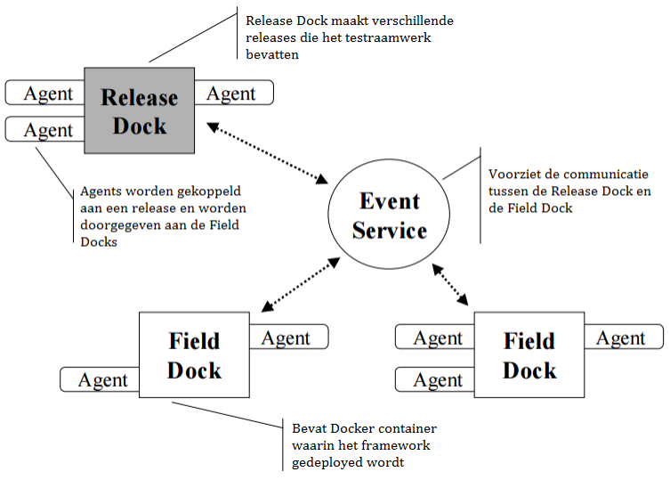
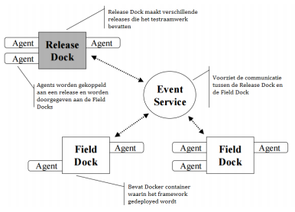
Architectuur

Slide 3
Folder structuur

Slide 4
Communicatie
Release
Download installer en agents
Notify
Notify

Slide 5
Beslissingen
Release Dock
Zelf geschreven packager
Field Dock
Docker
Agents

Slide 6


Het geheel

